Slide 1
স্বাগতম

Slide 2
পরিচিতি
শিক্ষক-
শিক্ষার্থী-
মোঃ সফিকুল ইসলাম জুনিয়র ইন্সট্রাক্টর
(ওয়েল্ডিং) নারায়াণগঞ্জ, টি এস সি
শ্রেণীঃ- একাদশ
বিষয়ঃ- ওয়েল্ডিং অ্যান্ড ফেব্রিকেশন-২
সময় - ৪৫ মিনিট

Slide 3
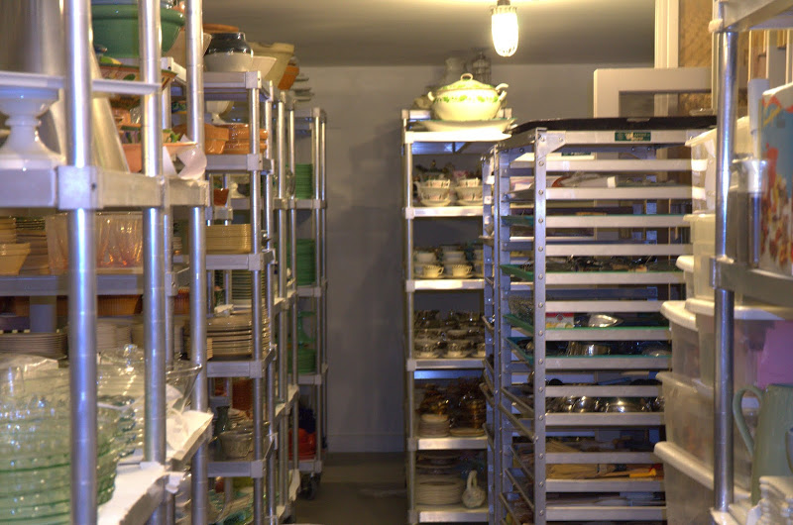

Slide 4
শিখনফল
১। হাউস কিপিংকী তা বলতে পারবে।
২। উত্তম কর্মপরিবেশ বলতে কী বুঝায় তা জানবে।
৩। হাউস কিপিংএর প্রয়োজনীয়তা ব্যাখ্যা করতে পারবে।
৪। পরিষ্কার-পরিচ্ছন্নতার মাত্রা নির্ধারন করতে পারবে।

Slide 5
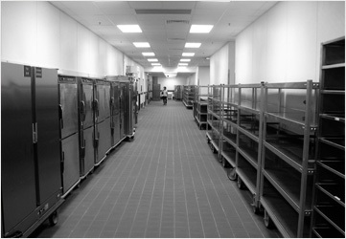

Slide 6
হাউস কিপিং এর ধাপ গুলো হলঃ

Slide 7
ভিডিও (হাউজ কিপিং)

Slide 8
দলগত কাজ
হাউস কিপিং এর প্রয়োজনীতা লিখ।
“উত্তম কর্ম পরিবেশে ভালো কাজ পাওয়া যায়” ব্যাখ্যা কর।

Slide 9
মূল্যায়ন
১।হাউস কিপিংএ কি গুছিয়ে রাখা হয়।
২।কর্ম পরিবেশ কাকে বলে।
৩।যন্ত্রপাতি কেন গুছিয়ে রাখা হয়।
৪।দুর্ঘটনা এরানোর কৌশল কি?

Slide 10
বাড়ির কাজ
হাউস কিপিং এর একটি ব্লক ডায়াগ্রাম অংকন কর।

Slide 11
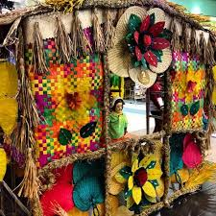
“উত্তম কর্ম পরিবেশে ভালো কাজ পাওয়া যায়”
ধন্যবাদ

